Slide 1
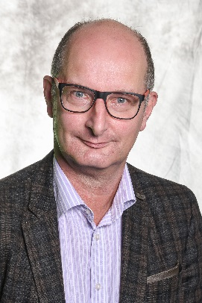
Berufliches Gymnasium
Herzlich willkommen zum Elternabend der 11. Klassen des Beruflichen Gymnasiums!
Thomas Schönfelder
Leitung Berufliches Gymnasium
thomas.schoenfelder@bbs-verden.de

Slide 2
Berufliches Gymnasium
Ablauf:
Begrüßung
Berufs- und Studienorientierung
Künstliche Intelligenz
Elternabende der einzelnen Klassen
mit Wahl der Elternvertretung

Slide 3
Berufliches Gymnasium
BO
Berufs- und Studienorientierung
Dr. Lena Bellingrodt
Koordination der Berufsorientierung
BBS Verden
Koordinationsbereich (KO) 7 – Berufliche Gymnasien / Fachoberschulen Klasse 12
Neue Schulstraße 5 / 27283 Verden
lena.christine.bellingrodt@bbs-verden.de

Slide 4
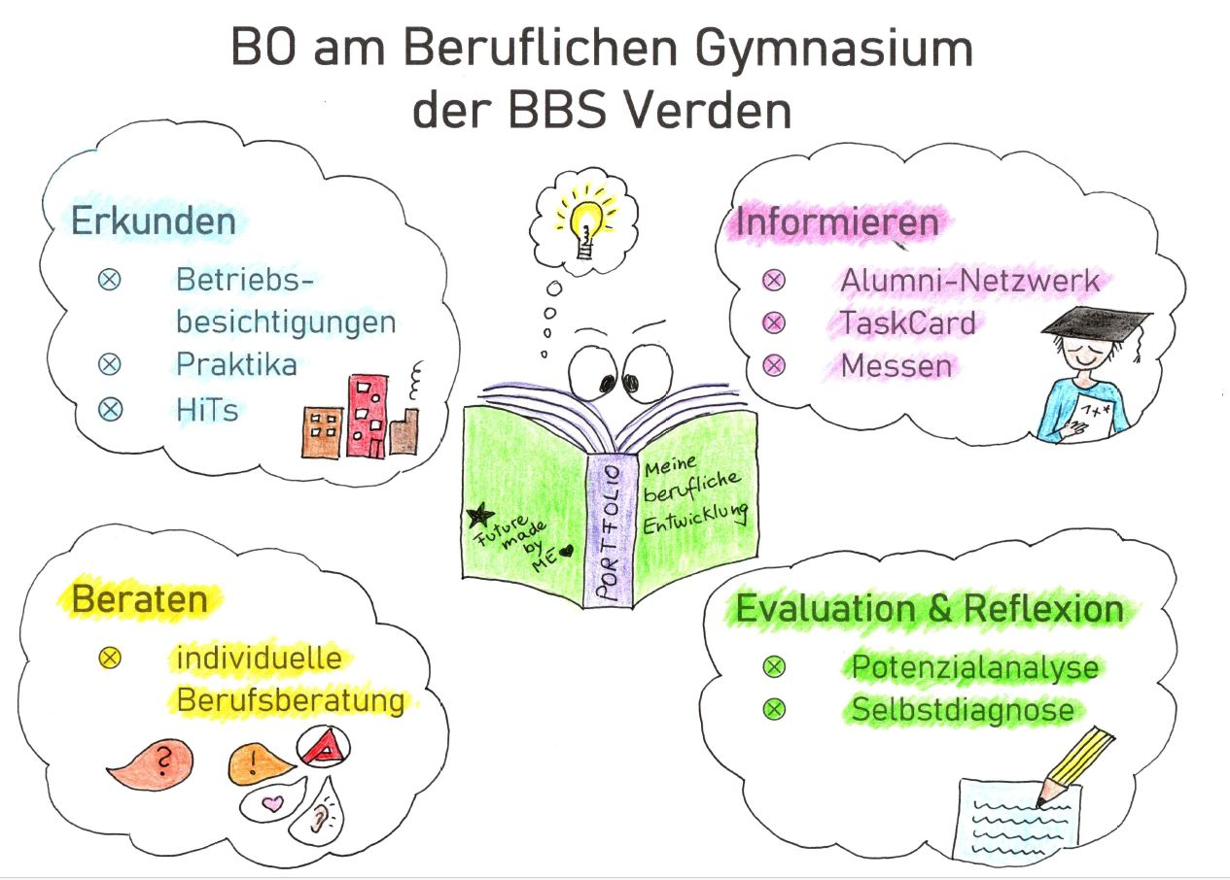
BO – Berufs- und Studienorientierung

Slide 5
BO – Berufs- und Studienorientierung
Und jetzt
sind Sie dran!

Slide 6
BO – Berufs- und Studienorientierung
Ist-Stand:
Eltern:
66% glauben, dass sie
keinen bzw.
eher wenig Einfluss
auf die Berufswahl
ihrer Kinder haben.
vgl. Calmbach, Marc / Schleer, Christoph (2020). Berufsorientierung und „Future Readiness“ Jugendlicher. Eine repräsentative SINUS-Studie zur Sicht der Eltern. Wiesbaden: Springer VS.
Jugendliche:
Bei der Berufswahl
wünschen sich
Unterstützung
75% vom Vater,
85% von der Mutter.
vgl. Börsch-Supan, Johanna / Gallander, Sebastian / Schalke, Ingrid / Speich, Mark / Stumpf, Teresa (2014): Schule, und dann? Herausforderungen bei der Berufsorientierung von Schülern in Deutschland. das druckhaus, Korschenbroich

Slide 7
BO – Berufs- und Studienorientierung
Was sind die
drei größten Stärken ihres Kindes?

Slide 8
BO – Berufs- und Studienorientierung
Wann haben Sie diese
Ihrem Kind das letzte Mal kommuniziert?

Slide 9
BO – Berufs- und Studienorientierung
Reflexionsgespräche initiieren
Was wäre deine Rolle bei einer Zombie-Apokalypse? (z.B. Managen, Heilen, Verteidigen)
Was wünschst du dir als Titelmelodie für deine Karriere?
Wie löst du eine Meuterei?
Für welchen Beruf würdest du dich entscheiden, wenn du wüsstest, dass deine Berufswahl auf jeden Fall funktionieren würde?
usw.

Slide 10
BO – Berufs- und Studienorientierung
Berufsorientung ist Lebensplanung!
Kontakt:
Dr. Lena Bellingrodt
Koordination der Berufsorientierung
BBS Verden
Koordinationsbereich (KO) 7 – Berufliche Gymnasien / Fachoberschulen Klasse 12
Neue Schulstraße 5 / 27283 Verden
lena.christine.bellingrodt@bbs-verden.de

Slide 11
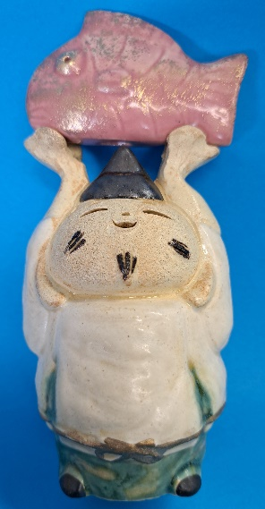
Berufliches Gymnasium
Einführungsphase
Einsatz von KI
(künstlicher Intelligenz)
Jörn Fischer
Jahrgangsstufenleitung Einführungsphase
joern.fischer@bbs-verden.de
KI im BG 1 von 12

Slide 12


Einführungsphase
KI …
… ist etwas Gutes.
Notes:
schnell
greift auf sehr viele Informationen zurück
erbringt in vielen Bereichen gute Ergebnisse
z. B. Übersetzung, Programmieren, sprachliche Richtigkeit, Anregungen

Slide 13

Einführungsphase
KI …
… ist etwas Schlechtes.
Notes:
Fehleranfällig
Halluziniert
Oberflächlich, erzählt Erwünschtes
KI-Nutzung statt zu lernen
Versuchung Plagiat

Slide 14

Einführungsphase
KI …
… ist etwas Unvermeidliches.
Notes:
KI breit in Benutzung
Schule muss darauf vorbereiten

Slide 15

Einführungsphase
Der Einsatz von KI …
… muss gelernt werden.
Notes:
KI-Einsatz ist anspruchsvoll
wie KI richtig eingesetzt wird, muss gelernt werden
KI wird in einer von der einzelnen Lehrkraft festgelegten Weise Unterricht eingesetzt

Slide 16

Einführungsphase
Der Einsatz von KI …
… wird reguliert.
Notes:
Lehrkraft legt fest, wie KI genutzt wird
Berücksichtigung Datenschutz
Dokumentieren: KI-Tool (benutztes Programm) und Prompts (eingegebene Aufforderungen)
Einsatz per iPad mit Kontrolle
Handybeschränkung im Unterricht

Slide 17

Einführungsphase
Der Einsatz von KI …
… erfolgt kompetenzfördernd.
Notes:
KI um Eigenes nach Erstellen kontrollieren zu lassen,
KI-Ergebnis selbst noch mal überprüfen
KI z. B. zum Vertiefen und Absichern (z. B. Prüfungsfragen zu einem Text formulieren lassen)

Slide 18

Einführungsphase
Kontrolle auf …
… KI-Einsatz und Plagiat
Notes:
Schüler/-innen-Leistungen werden auf Plagiate bzw. Erstellung durch KI geprüft.
Prüfendes Gespräch bei Verdacht.
Negative Bewertung und Einschränkung Nutzung elektronischer Geräte bei nicht ausgeräumtem Verdacht
Bitte Ihre Kinder dafür sensibilisieren!

Slide 19

Einführungsphase
Kontrolle von …
… iPad-Nutzung
Notes:
Kontrolle iPad-Nutzung
Programme Apple Classroom und Jamf Teacher
Bei Einsatz an der Schule kann nachvollzogen werden, welche Apps genutzt werden
Geht in Bewertung ein
Nutzung bestimmter Apps kann ausgeschlossen werden (auch bei Online-Unterricht)
Nutzung kann auf bestimmte Apps beschränkt werden (auch bei Online-Unterricht)

Slide 20

Einführungsphase
Einschränkung von …
… Handy-Nutzung
Notes:
Handygarage
außer Nutzung im Unterricht durch Lehrkraft veranlasst
außer SuS bittet wegen Dringlichkeit um Ausnahmenutzung
außerhalb Unterricht Handynutzung erlaubt
gemäß Nutzungsregeln an BBS Verden

Slide 21

Einführungsphase
KI ist …
… etwas Diskutierenswertes!?
Notes:
Fragen, Beiträge?

Slide 22

Einführungsphase
Danke schön!
Jörn Fischer
Jahrgangsstufenleitung Einführungsphase
joern.fischer@bbs-verden.de

Slide 23
Berufliches Gymnasium
Ablauf:
Begrüßung √
Berufs- und Studienorientierung √
Künstliche Intelligenz √
Elternabende der einzelnen Klassen mit Wahl der Elternvertretung
BGÖ – Schwerpunkt Ökotrophologie Fr. Dörr, Fr. Immer
BGSP – Schwerpunkt Sozialpädagogik Fr. Peters, Hr. Fischer
BGT – Fachrichtung Technik Hr. Volmer
BGW – Fachrichtung Wirtschaft
BGW251 Hr. Wichmann, Hr. Graf BGW252 Hr. Gärtner, Fr. Herrmann
Einen schönen Abend wünscht das Berufliche Gymnasium!

